Slide 1
Ch. 2: La propagation de la lumière
La lumière qui traverse différents milieux peut subir plusieurs phénomènes physiques, selon le milieu:
1
Conducteur
Absorption
Source
Transmission
Réflexion
2
Gaz/aérosol
3
Diélectrique solide
Source
Transmission
Source
Dispersion
Réfraction
Diffusion (Scattering)
Réflexion
Transmission

Slide 2
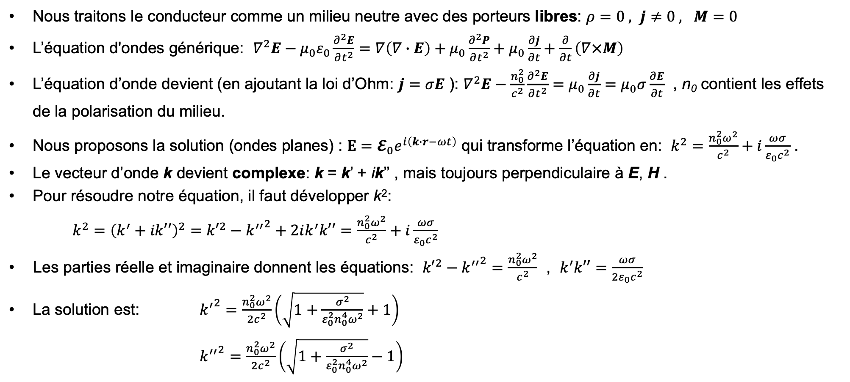
(1) L'absorption dans les conducteurs
Nous traitons le conducteur comme un milieu neutre avec des porteurs libres: $ρ=0 , j≠0 , M=0$
L’équation d'ondes générique: $∇^{2}E−μ_{0}ε_{0}\frac{∂^{2}E}{∂t^{2}}=∇\left(∇∙E\right)+μ_{0}\frac{∂^{2}P}{∂t^{2}}+μ_{0}\frac{∂j}{∂t}+\frac{∂}{∂t}\left(∇×M\right)$
L’équation d’onde devient (en ajoutant la loi d’Ohm: $j=σE$ ): $∇^{2}E−\frac{n_{0}^{2}}{c^{2}}\frac{∂^{2}E}{∂t^{2}}=μ_{0}\frac{∂j}{∂t}=μ_{0}σ\frac{∂E}{∂t}$ , n₀ contient les effets de la polarisation du milieu.
Nous proposons la solution (ondes planes) : $E=𝓔_{0}e^{i\left(k∙r−ωt\right)}$ qui transforme l’équation en: $k^{2}=\frac{n_{0}^{2}ω^{2}}{c^{2}}+i\frac{ωσ}{ε_{0}c^{2}}$ .
Le vecteur d’onde k devient complexe: k = k’ + ik’’ , mais toujours perpendiculaire à E, H .
Pour résoudre notre équation, il faut développer k²:
$k^{2}={\left(k^{′}+ik′′\right)}^{2}={k′}^{2}−{k^{′′}}^{2}+2ik^{′}k′′=\frac{n_{0}^{2}ω^{2}}{c^{2}}+i\frac{ωσ}{ε_{0}c^{2}}$
Les parties réelle et imaginaire donnent les équations: ${k′}^{2}−{k^{′′}}^{2}=\frac{n_{0}^{2}ω^{2}}{c^{2}}$ , $k^{′}k′′=\frac{ωσ}{{2ε}_{0}c^{2}}$
La solution est: ${k^{′}}^{2}=\frac{n_{0}^{2}ω^{2}}{{2c}^{2}}\left(\sqrt{1+\frac{σ^{2}}{ε_{0}^{2}n_{0}^{4}ω^{2}}}+1\right)$
${k^{′′}}^{2}=\frac{n_{0}^{2}ω^{2}}{{2c}^{2}}\left(\sqrt{1+\frac{σ^{2}}{ε_{0}^{2}n_{0}^{4}ω^{2}}}−1\right)$

Slide 3
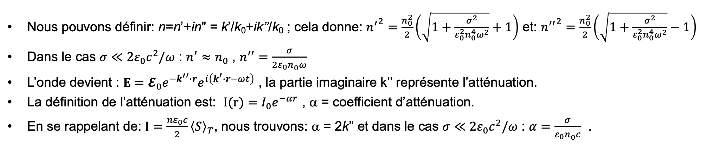
Les faibles conducteurs (semiconducteurs)
Nous pouvons définir: n=n’+in" = k’/k₀+ik’’/k₀ ; cela donne: ${n^{′}}^{2}=\frac{n_{0}^{2}}{2}\left(\sqrt{1+\frac{σ^{2}}{ε_{0}^{2}n_{0}^{4}ω^{2}}}+1\right)$ et: ${n^{′′}}^{2}=\frac{n_{0}^{2}}{2}\left(\sqrt{1+\frac{σ^{2}}{ε_{0}^{2}n_{0}^{4}ω^{2}}}−1\right)$
Dans le cas $σ≪{2ε}_{0}c^{2}/ω$ : $n^{′}≈n_{0}^{ }$ , $n^{′′}=\frac{σ}{{2ε}_{0}n_{0}^{ }ω}$
L’onde devient : $E=𝓔_{0}e^{{−k}^{′′}∙r}e^{i\left(k^{′}∙r−ωt\right)}$ , la partie imaginaire k’’ représente l’atténuation.
La définition de l’atténuation est: $I(r)=I_{0}e^{−αr}$ , α = coefficient d’atténuation.
En se rappelant de: $I=\frac{{nε}_{0}c}{2}{\left\langle S\right\rangle }_{T}$, nous trouvons: α = 2k’’ et dans le cas $σ≪{2ε}_{0}c^{2}/ω$ : $α=\frac{σ}{ε_{0}n_{0}^{ }c}$ .

Slide 4
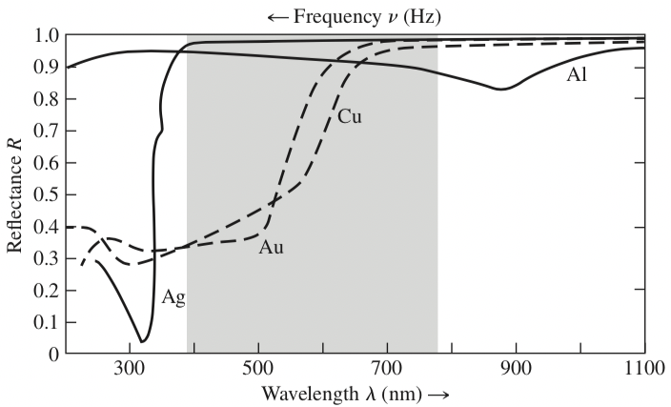
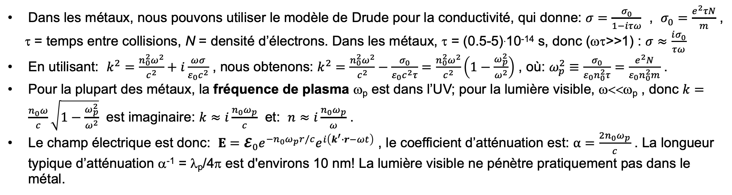
Absorption/propagation dans les métaux
Dans les métaux, nous pouvons utiliser le modèle de Drude pour la conductivité, qui donne: $σ=\frac{σ_{0}^{ }}{1−iτω}$ , $σ_{0}^{ }=\frac{e_{ }^{2}τN}{m}$ ,
τ = temps entre collisions, N = densité d’électrons. Dans les métaux, τ = (0.5-5).10⁻¹⁴ s, donc (ωτ>>1) : $σ≈\frac{iσ_{0}^{ }}{τω}$
En utilisant: $k^{2}=\frac{n_{0}^{2}ω^{2}}{c^{2}}+i\frac{ωσ}{ε_{0}c^{2}}$ , nous obtenons: $k^{2}=\frac{n_{0}^{2}ω^{2}}{c^{2}}−\frac{σ_{0}^{ }}{ε_{0}c^{2}τ}=\frac{n_{0}^{2}ω^{2}}{c^{2}}\left(1−\frac{ω_{p}^{2}}{ω^{2}}\right)$ , où: $ω_{p}^{2}≡\frac{σ_{0}^{ }}{ε_{0}n_{0}^{2}τ}=\frac{e_{ }^{2}N}{ε_{0}n_{0}^{2}m}$ .
Pour la plupart des métaux, la fréquence de plasma ω_{p} est dans l’UV; pour la lumière visible, ω<<ω_{p} , donc $k=\frac{n_{0}^{ }ω}{c}\sqrt{1−\frac{ω_{p}^{2}}{ω^{2}}}$ est imaginaire: $k≈i\frac{n_{0}^{ }ω_{p}^{ }}{c}$ et: $n≈i\frac{n_{0}^{ }ω_{p}^{ }}{ω}$ .
Le champ électrique est donc: $E=𝓔_{0}e^{−n_{0}^{ }ω_{p}^{ }r/c}e^{i\left(k^{′}∙r−ωt\right)}$ , le coefficient d’atténuation est: $α=\frac{2n_{0}^{ }ω_{p}^{ }}{c}$ . La longueur typique d’atténuation α⁻¹ = λ_{p}/4π est d'environs 10 nm! La lumière visible ne pénètre pratiquement pas dans le métal.
Métal | N (x10²⁸ m⁻³) | σ₀ (x10⁴ Ω⁻¹m⁻¹) | τ (x10⁻¹⁴ s) | ω_{p} (x10¹⁶ s⁻¹) | λ_{p} (nm)
Al | 18.1 | 0.41 | 0.8 | 2.4 | 80
Au | 5.90 | 0.49 | 3.0 | 1.4 | 140
Ag | 5.86 | 0.66 | 4.0 | 1.4 | 140

Slide 5
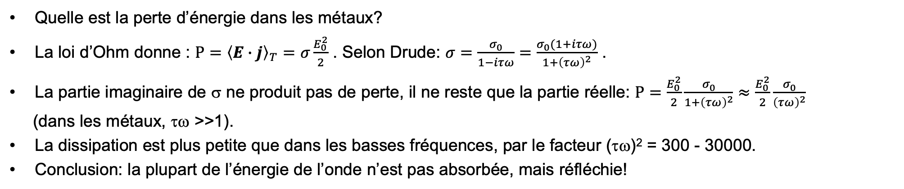
Propagation dans les métaux: conservation de l’énergie
Quelle est la perte d’énergie dans les métaux?
La loi d’Ohm donne : $P={\left\langle E∙j\right\rangle }_{T}=σ\frac{E_{0}^{2}}{2}$ . Selon Drude: $σ=\frac{σ_{0}^{ }}{1−iτω}=\frac{σ_{0}^{ }(1+iτω)}{1+{\left(τω\right)}^{2}}$ .
La partie imaginaire de σ ne produit pas de perte, il ne reste que la partie réelle: $P=\frac{E_{0}^{2}}{2}\frac{σ_{0}^{ }}{1+{\left(τω\right)}^{2}}≈$ $\frac{E_{0}^{2}}{2}\frac{σ_{0}^{ }}{{\left(τω\right)}^{2}}$
(dans les métaux, τω >>1).
La dissipation est plus petite que dans les basses fréquences, par le facteur (τω)² = 300 - 30000.
Conclusion: la plupart de l’énergie de l’onde n’est pas absorbée, mais réfléchie!
Réflectivité des métaux (UV-NIR):
Absorption (résonances dans l'UV)

Slide 6
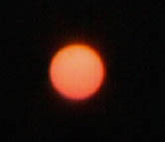
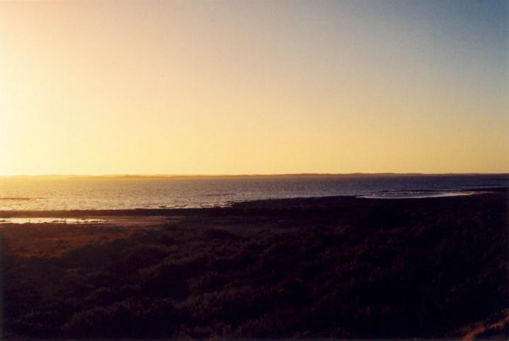
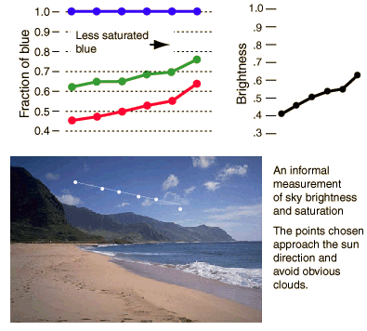
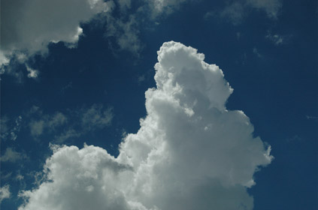
(2) La diffusion: pourquoi le ciel est-il bleu et les nuages blancs?
Coucher du soleil: rouge
Ciel: bleu, moins saturé vers le soleil
Nuages: blancs / gris

Slide 7
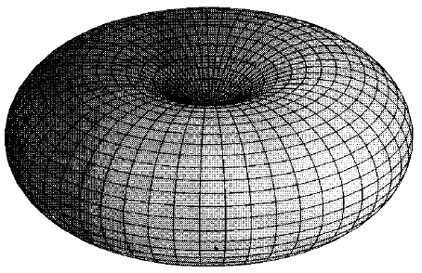
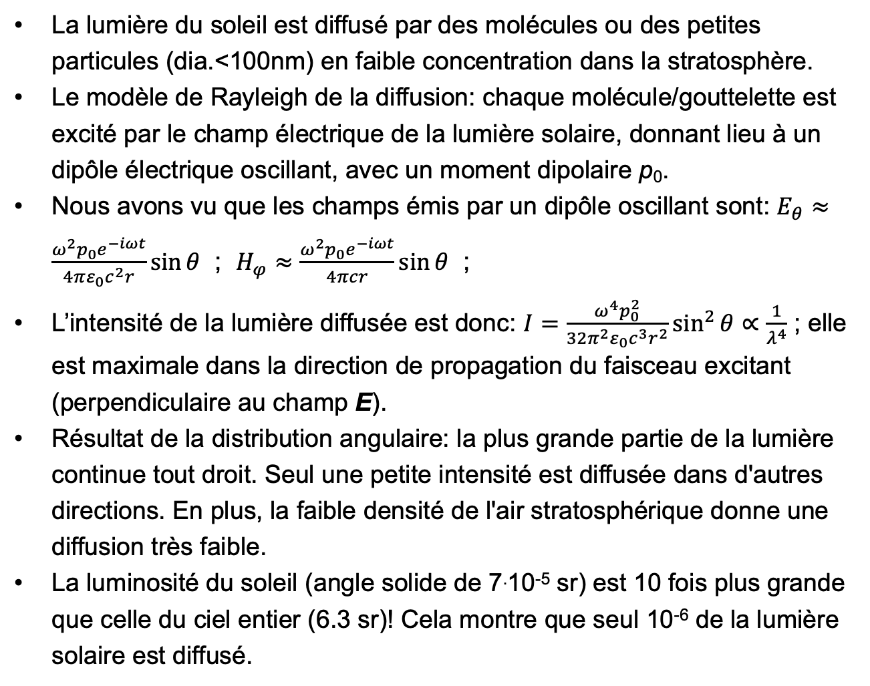
Diffusion: le modèle de Rayleigh (1)
La lumière du soleil est diffusé par des molécules ou des petites particules (dia.<100nm) en faible concentration dans la stratosphère.
Le modèle de Rayleigh de la diffusion: chaque molécule/gouttelette est excité par le champ électrique de la lumière solaire, donnant lieu à un dipôle électrique oscillant, avec un moment dipolaire p₀.
Nous avons vu que les champs émis par un dipôle oscillant sont: $E_{θ}≈\frac{ω^{2}p_{0}e^{−iωt}}{4πε_{0}c^{2}r}\sin{θ}$ ; $H_{φ}≈\frac{ω^{2}p_{0}e^{−iωt}}{4πcr}\sin{θ}$ ;
L’intensité de la lumière diffusée est donc: $I=\frac{ω^{4}p_{0}^{2}}{32{π^{2}ε}_{0}c^{3}r^{2}}\sin^{2}{θ}∝\frac{1}{λ^{4}}$ ; elle est maximale dans la direction de propagation du faisceau excitant (perpendiculaire au champ E).
Résultat de la distribution angulaire: la plus grande partie de la lumière continue tout droit. Seul une petite intensité est diffusée dans d'autres directions. En plus, la faible densité de l'air stratosphérique donne une diffusion très faible.
La luminosité du soleil (angle solide de 7.10⁻⁵ sr) est 10 fois plus grande que celle du ciel entier (6.3 sr)! Cela montre que seul 10⁻⁶ de la lumière solaire est diffusé.
Excitation:
p_{o}
Emission:
I_{max}
p
E
k
θ
r
L'observateur:

Slide 8
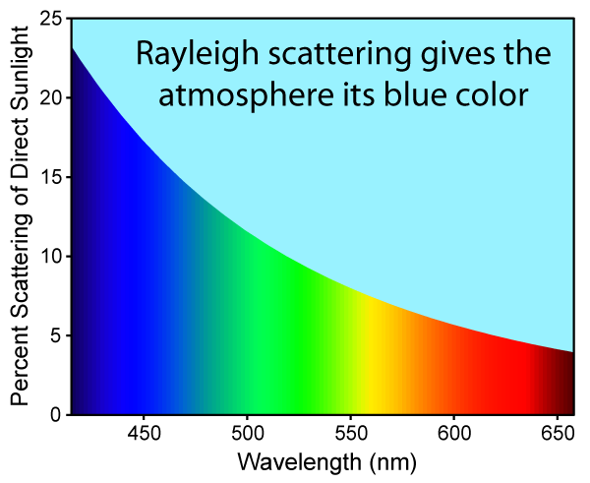
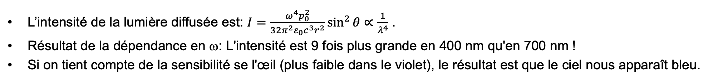
Diffusion: le modèle de Rayleigh (2)
L’intensité de la lumière diffusée est: $I=\frac{ω^{4}p_{0}^{2}}{32{π^{2}ε}_{0}c^{3}r^{2}}\sin^{2}{θ}∝\frac{1}{λ^{4}}$ .
Résultat de la dépendance en ω: L'intensité est 9 fois plus grande en 400 nm qu'en 700 nm !
Si on tient compte de la sensibilité se l'œil (plus faible dans le violet), le résultat est que le ciel nous apparaît bleu.
Réponse spectral de l’œil (noir: jour; vert: nuit)
p
E
k
θ
r
L'observateur:
https://en.wikipedia.org/wiki/Photometry_(optics)

Slide 9
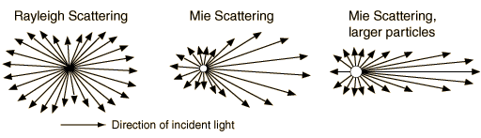
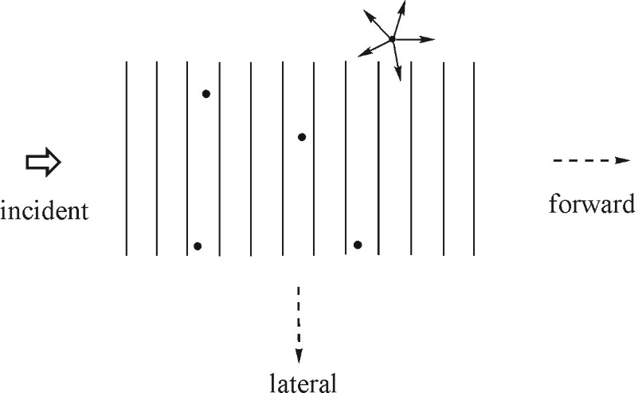
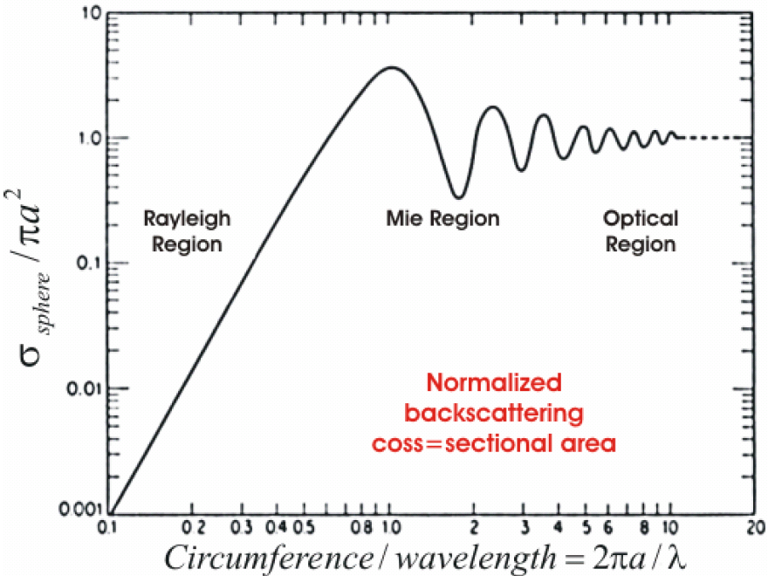
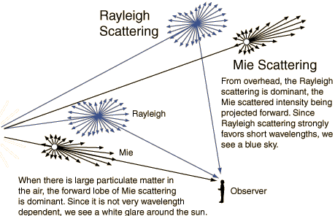
Diffusion dans l’atmosphère: Rayleigh et Mie
Nous avons vu que l’intensité diffusée (en perpendiculaire par rapport au soleil) donne la couleur bleu du ciel
Au coucher du soleil, on regarde vers le soleil; il n'y a que peu de lumière diffusé par le mécanisme de Rayleigh (bleu), donc la couleur est rouge-orange (par diffusion de mie)
La diffusion de Mie par des gouttelettes et poussière (dia>λ): ne dépend pas de la longueur d'onde (sauf résonances quand dia≈λ); c'est la raison de la couleur blanc/gris des nuages.

Slide 10
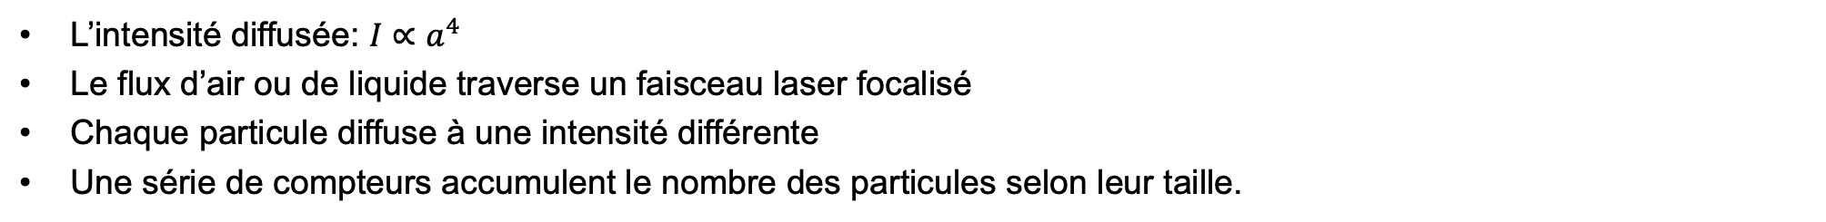
Bonus: Application - mesurer les particules fines
L’intensité diffusée: $I∝a^{4}$
Le flux d’air ou de liquide traverse un faisceau laser focalisé
Chaque particule diffuse à une intensité différente
Une série de compteurs accumulent le nombre des particules selon leur taille.
Class | Maximum particles/ft³ |  |  |  |  | ISO equivalent
 | ≥0.1 μm | ≥0.2 μm | ≥0.3 μm | ≥0.5 μm | ≥5 μm
1 | 35 | 7.5 | 3 | 1 | 0.007 | ISO 3
10 | 350 | 75 | 30 | 10 | 0.07 | ISO 4
100 | 3,500 | 750 | 300 | 100 | 0.7 | ISO 5
1,000 | 35,000 | 7,500 | 3000 | 1,000 | 7 | ISO 6
10,000 | 350,000 | 75,000 | 30,000 | 10,000 | 70 | ISO 7
100,000 | 3.5×10⁶ | 750,000 | 300,000 | 100,000 | 830 | ISO 8
https://ars.els-cdn.com/content/image/3-s2.0-B9780815515548500112-f08-20-9780815515548.jpg?_
https://ars.els-cdn.com/content/image/3-s2.0-B9781437778830000043-f04-01-9781437778830.jpg?_
https://en.wikipedia.org/wiki/Cleanroom

Slide 11
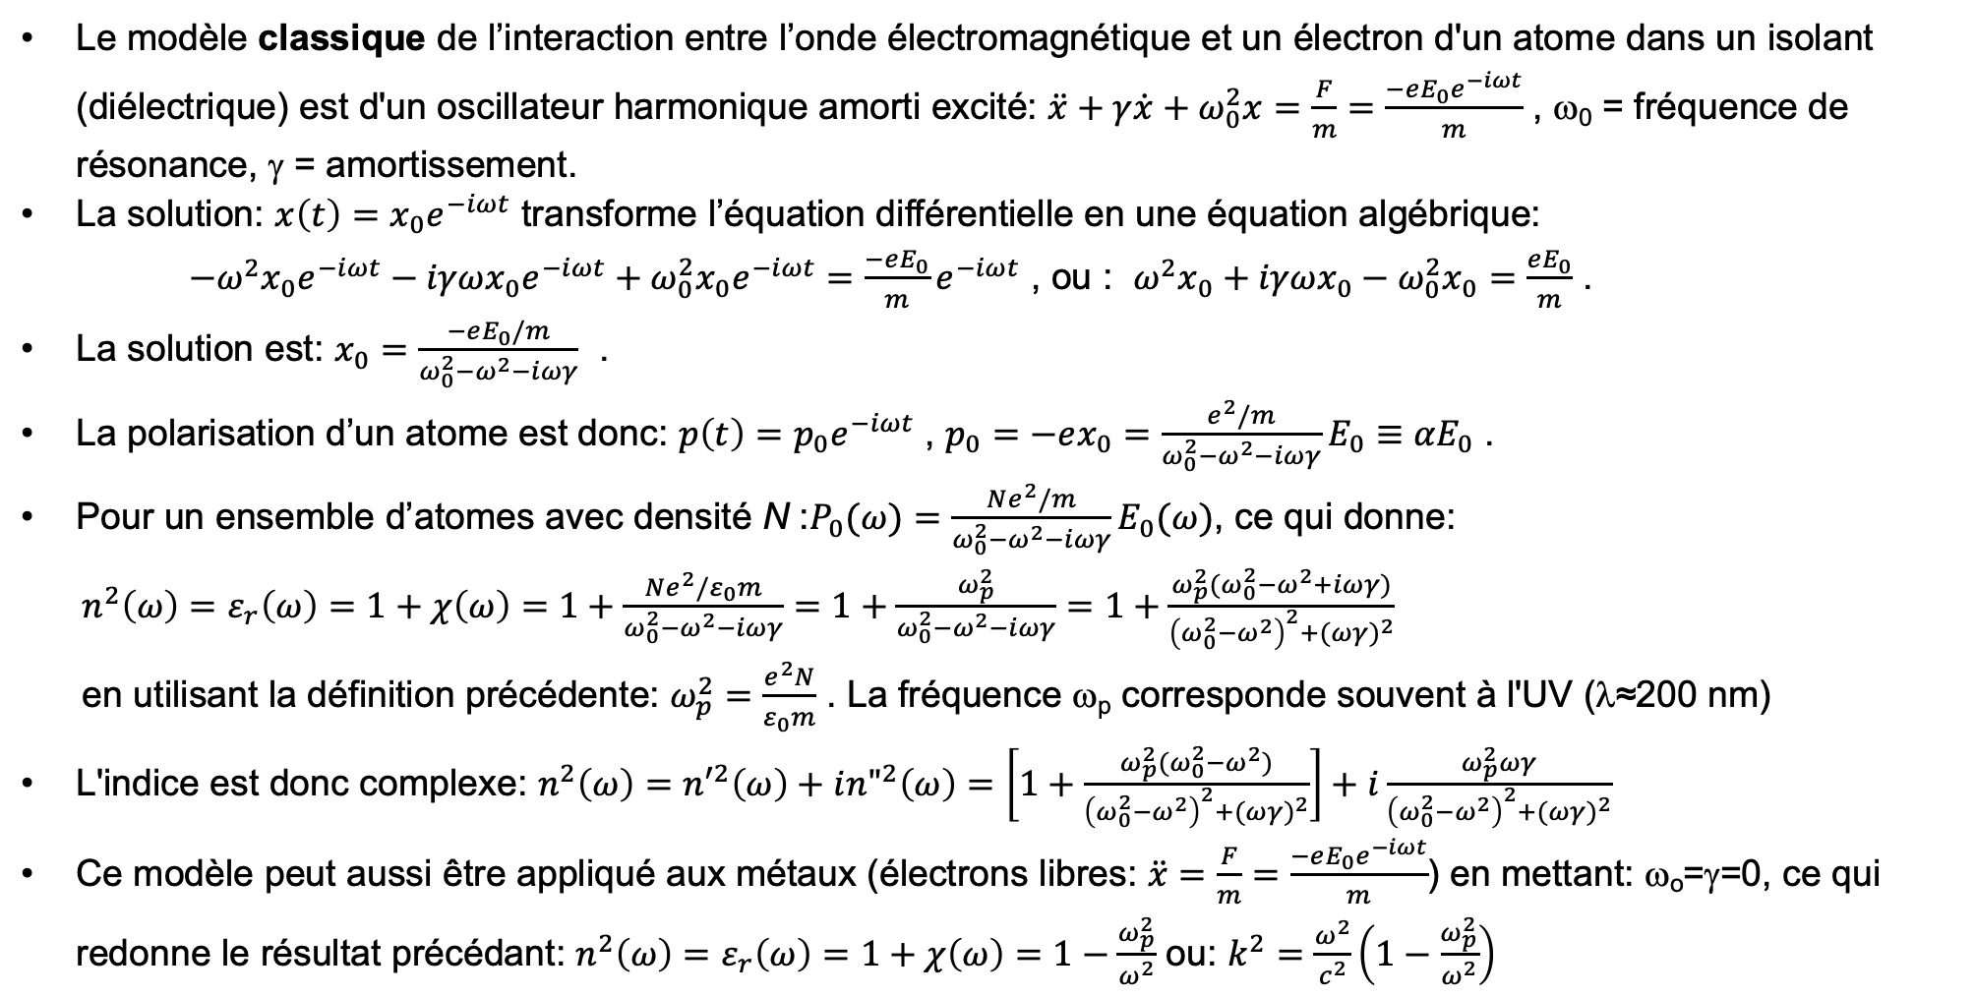
(3a) Le modèle atomique de la dispersion (Lorentz)
Le modèle classique de l’interaction entre l’onde électromagnétique et un électron d'un atome dans un isolant (diélectrique) est d'un oscillateur harmonique amorti excité: $\ddot{x}+γ\dot{x}+ω_{0}^{2}x=\frac{F}{m}=\frac{−eE_{0}e^{−iωt}}{m}$ , ω₀ = fréquence de résonance, γ = amortissement.
La solution: $x\left(t\right)=x_{0}e^{−iωt}$ transforme l’équation différentielle en une équation algébrique:
$−ω^{2}x_{0}e^{−iωt}−iγωx_{0}e^{−iωt}+ω_{0}^{2}x_{0}e^{−iωt}=\frac{−eE_{0}}{m}e^{−iωt}$ , ou : $ω^{2}x_{0}+iγωx_{0}−ω_{0}^{2}x_{0}=\frac{eE_{0}}{m}$ .
La solution est: $x_{0}=\frac{−eE_{0}/m}{{ω_{0}^{2}−ω}^{2}−iωγ}$ .
La polarisation d’un atome est donc: $p\left(t\right)=p_{0}e^{−iωt}$ , $p_{0}=−ex_{0}=\frac{e^{2}/m}{{ω_{0}^{2}−ω}^{2}−iωγ}E_{0}≡{αE}_{0}$ .
Pour un ensemble d’atomes avec densité N :$P_{0}(ω)=\frac{Ne^{2}/m}{{ω_{0}^{2}−ω}^{2}−iωγ}E_{0}(ω)$, ce qui donne:
$n^{2}\left(ω\right)=ε_{r}\left(ω\right)=1+χ\left(ω\right)=1+\frac{Ne^{2}/ε_{0}m}{{ω_{0}^{2}−ω}^{2}−iωγ}=1+\frac{ω_{p}^{2}}{{ω_{0}^{2}−ω}^{2}−iωγ}=1+\frac{ω_{p}^{2}({ω_{0}^{2}−ω}^{2}+iωγ)}{{\left({ω_{0}^{2}−ω}^{2}\right)}^{2}{+(ωγ)}^{2}}$
en utilisant la définition précédente: $ω_{p}^{2}=\frac{e_{ }^{2}N}{ε_{0}m}$ . La fréquence ω_{p} corresponde souvent à l'UV (λ≈200 nm)
L'indice est donc complexe: $n^{2}\left(ω\right)={n′}^{2}\left(ω\right)+i{n"}^{2}\left(ω\right)=\left[1+\frac{ω_{p}^{2}({ω_{0}^{2}−ω}^{2})}{{\left({ω_{0}^{2}−ω}^{2}\right)}^{2}{+(ωγ)}^{2}}\right]+i\frac{ω_{p}^{2}ωγ}{{\left({ω_{0}^{2}−ω}^{2}\right)}^{2}{+(ωγ)}^{2}}$
Ce modèle peut aussi être appliqué aux métaux (électrons libres: $\ddot{x}=\frac{F}{m}=\frac{−eE_{0}e^{−iωt}}{m}$) en mettant: ω_{o}=γ=0, ce qui redonne le résultat précédant: $n^{2}\left(ω\right)=ε_{r}\left(ω\right)=1+χ\left(ω\right)=1−\frac{ω_{p}^{2}}{ω^{2}}$ ou: $k^{2}=\frac{ω^{2}}{c^{2}}\left(1−\frac{ω_{p}^{2}}{ω^{2}}\right)$

Slide 12
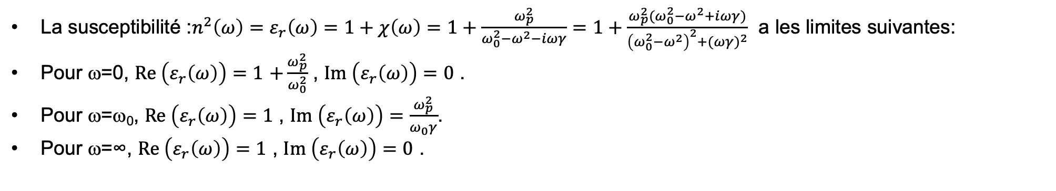
Les propriétés de la susceptibilité
La susceptibilité :$n^{2}\left(ω\right)=ε_{r}\left(ω\right)=1+χ\left(ω\right)=1+\frac{ω_{p}^{2}}{{ω_{0}^{2}−ω}^{2}−iωγ}=1+\frac{ω_{p}^{2}({ω_{0}^{2}−ω}^{2}+iωγ)}{{\left({ω_{0}^{2}−ω}^{2}\right)}^{2}{+(ωγ)}^{2}}$ a les limites suivantes:
Pour ω=0, $Re \left(ε_{r}\left(ω\right)\right)=1$ $+\frac{ω_{p}^{2}}{ω_{0}^{2}}$ , $Im \left(ε_{r}\left(ω\right)\right)=0$ .
Pour ω=ω₀, $Re \left(ε_{r}\left(ω\right)\right)=1$ , $Im \left(ε_{r}\left(ω\right)\right)=\frac{ω_{p}^{2}}{ω_{0}γ}$.
Pour ω=∞, $Re \left(ε_{r}\left(ω\right)\right)=1$ , $Im \left(ε_{r}\left(ω\right)\right)=0$ .

Slide 13
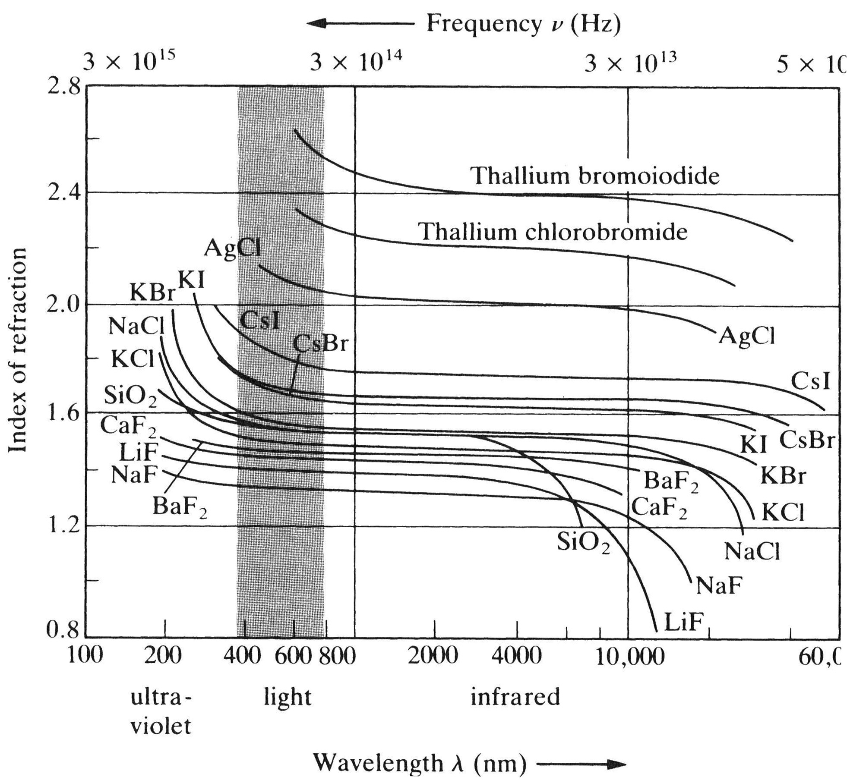
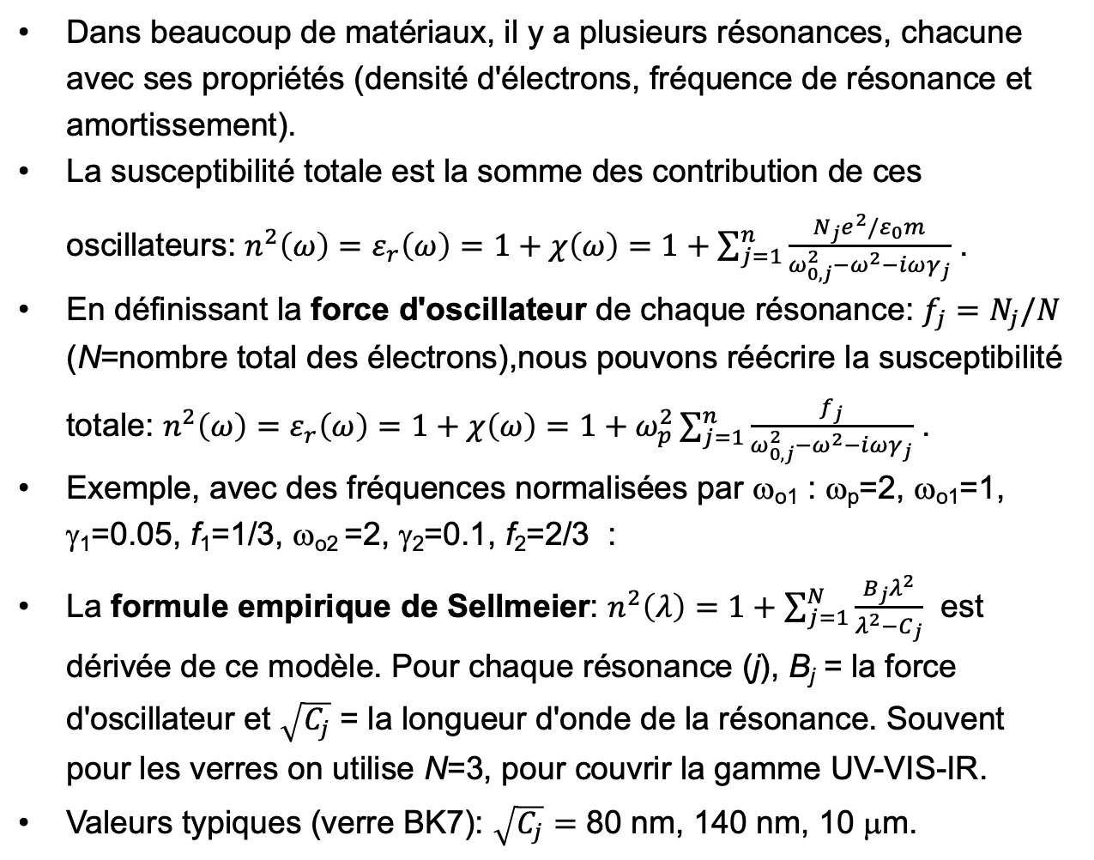
La force d'oscillateur et la formule de Sellmeier
Dans beaucoup de matériaux, il y a plusieurs résonances, chacune avec ses propriétés (densité d'électrons, fréquence de résonance et amortissement).
La susceptibilité totale est la somme des contribution de ces oscillateurs: $n^{2}\left(ω\right)=ε_{r}\left(ω\right)=1+χ\left(ω\right)=1+\sum_{j=1}^{n}{\frac{N_{j}e^{2}/ε_{0}m}{{ω_{0,j}^{2}−ω}^{2}−iωγ_{j}}}$ .
En définissant la force d'oscillateur de chaque résonance: $f_{j}=N_{j}/N$ (N=nombre total des électrons),nous pouvons réécrire la susceptibilité totale: $n^{2}\left(ω\right)=ε_{r}\left(ω\right)=1+χ\left(ω\right)=1+ω_{p}^{2}\sum_{j=1}^{n}{\frac{f_{j}}{{ω_{0,j}^{2}−ω}^{2}−iωγ_{j}}}$ .
Exemple, avec des fréquences normalisées par ω_{o1} : ω_{p}=2, ω_{o1}=1, γ₁=0.05, f₁=1/3, ω_{o2} =2, γ₂=0.1, f₂=2/3 :
La formule empirique de Sellmeier: $n^{2}\left(λ\right)=1+\sum_{j=1}^{N}{\frac{B_{j}λ^{2}}{λ^{2}−C_{j}}}$ est dérivée de ce modèle. Pour chaque résonance (j), B_{j} = la force d'oscillateur et $\sqrt{C_{j}}$ = la longueur d'onde de la résonance. Souvent pour les verres on utilise N=3, pour couvrir la gamme UV-VIS-IR.
Valeurs typiques (verre BK7): $\sqrt{C_{j}}=$ 80 nm, 140 nm, 10 μm.

Slide 14
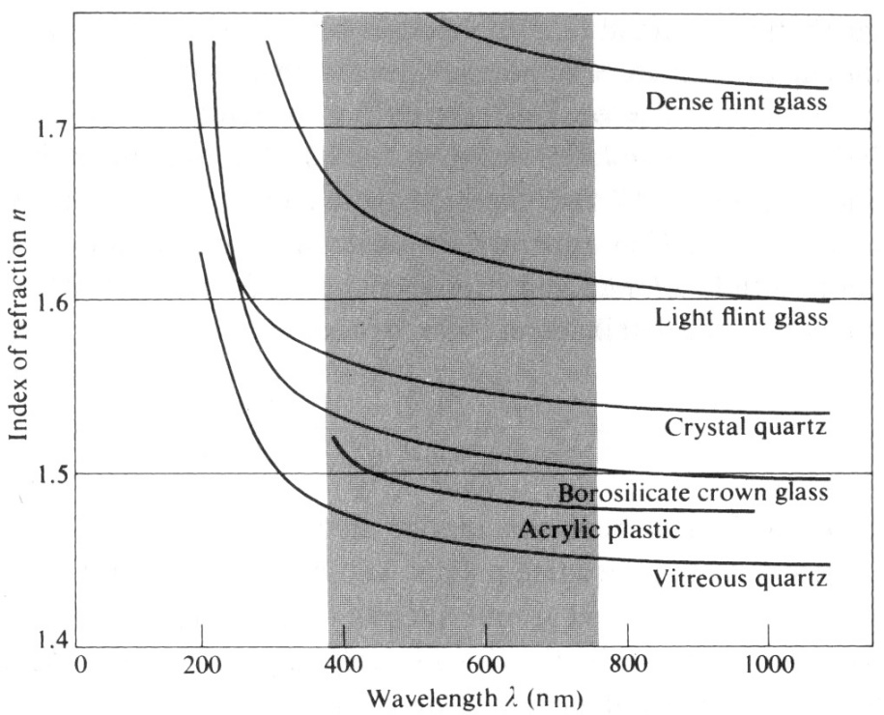
La dispersion normale, anormale
Nous avons vu la dépendance n(ω), ou n(λ) , qui s'appelle la dispersion.
Quand n augmente avec ω (diminue avec λ), c’est la dispersion normale. C'est le cas hors résonance, p. ex. les verres dans la gamme de lumière visible.
A proximité d’une résonance (p. ex. les verres dans l'UV), la tendance s’inverse, c’est la dispersion anormale. Elle est couplé avec une absorption élevée! (c'est une conséquence des relations de Kramers-Kronig)
n
A/A₀
ω−ω₀ (a.u.)
http://farside.ph.utexas.edu/teaching/jk1/lectures/img1667.png

Slide 15
La diffusion et la dispersion – même modèle atomique
Dans l'atmosphère, au-delà de 100 km, la distance entre molécules est >>λ. En conséquence:
La majorité de la lumière passe à travers l'atmosphère sans diffusion, l'indice de réfraction est très proche de 1.
Les évènements de diffusion latérale sont rare et sans cohérence entre elles. La lumière diffusée est donc très faible (10⁻⁶).
Dans les solides / liquides, la distance entre molécule est <<λ (quelques nm). En conséquence:
Il n'y a pas de diffusion latérale (interférence destructrice entre les contributions des molécules sur une distance de λ).
Les molécules excitées ajoutent une contribution déphasée (due à leur polarisation) qui se manifeste par l'indice de réfraction.

Slide 16
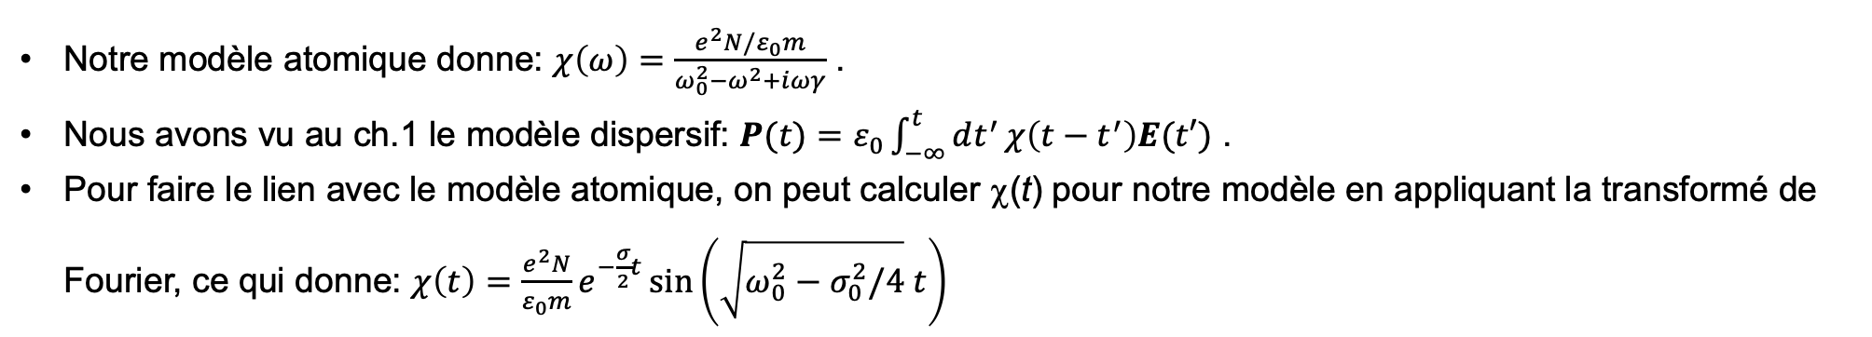
Bonus: Lien avec le modèle dispersif (ch.1)
Notre modèle atomique donne: $χ\left(ω\right)=\frac{e^{2}N/ε_{0}m}{{ω_{0}^{2}−ω}^{2}+iωγ}$ .
Nous avons vu au ch.1 le modèle dispersif: $P(t)=ε_{0}\int_{−∞}^{t}{dt^{′}}χ\left(t−t^{′}\right)E(t′)$ .
Pour faire le lien avec le modèle atomique, on peut calculer χ(t) pour notre modèle en appliquant la transformé de Fourier, ce qui donne: $χ\left(t\right)=\frac{e^{2}N}{ε_{0}m}e^{−\frac{σ}{2}t}\sin\left(\sqrt{ω_{0}^{2}−σ_{0}^{2}/4} t\right)$

Slide 17
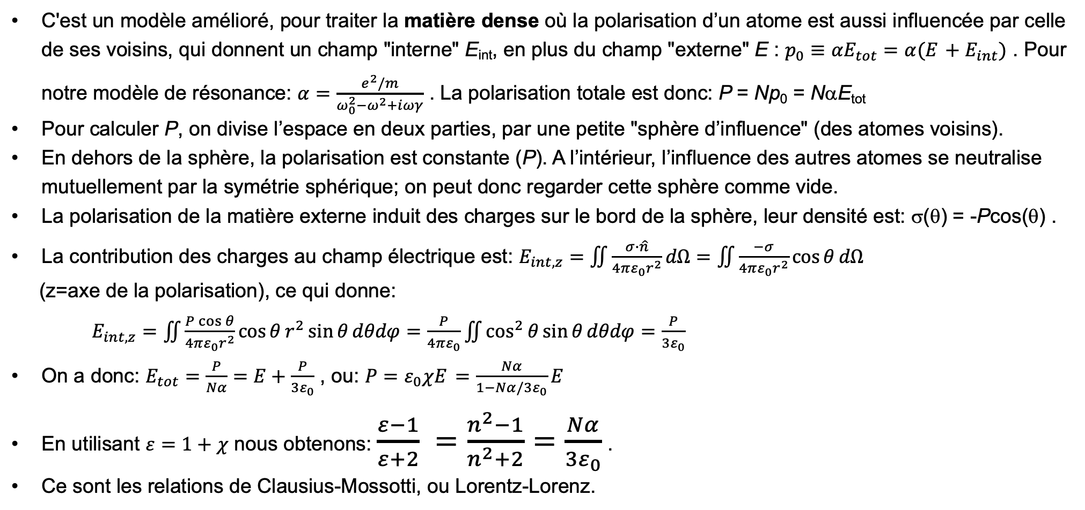
Bonus: le modèle de Clausius-Mossotti / Lorentz-Lorenz (1)
C'est un modèle amélioré, pour traiter la matière dense où la polarisation d’un atome est aussi influencée par celle de ses voisins, qui donnent un champ "interne" E_{int}, en plus du champ "externe" E : $p_{0}≡{αE_{tot}=α(E}_{ }+E_{int})$ . Pour notre modèle de résonance: $α=\frac{e^{2}/m}{{ω_{0}^{2}−ω}^{2}+iωγ}$ . La polarisation totale est donc: P = Np₀ = NαE_{tot}
Pour calculer P, on divise l’espace en deux parties, par une petite "sphère d’influence" (des atomes voisins).
En dehors de la sphère, la polarisation est constante (P). A l’intérieur, l’influence des autres atomes se neutralise mutuellement par la symétrie sphérique; on peut donc regarder cette sphère comme vide.
La polarisation de la matière externe induit des charges sur le bord de la sphère, leur densité est: σ(θ) = -Pcos(θ) .
La contribution des charges au champ électrique est: $E_{int,z}=\iint{\frac{σ∙\hat{n}}{4πε_{0}r^{2}}dΩ}=\iint{\frac{−σ}{4πε_{0}r^{2}}\cos{θ}dΩ}$
(z=axe de la polarisation), ce qui donne:
$E_{int,z}=\iint{\frac{P\cos{θ}}{4πε_{0}r^{2}}\cos{θ}r^{2}\sin{θ}dθdφ}=\frac{P}{4πε_{0}}\iint{\cos^{2}{θ}\sin{θ}dθdφ}=\frac{P}{3ε_{0}}$
On a donc: $E_{tot}=\frac{P}{Nα}=E+\frac{P}{3ε_{0}}$ , ou: $P=ε_{0}χE_{ }=\frac{Nα}{1−Nα/{3ε}_{0}}E$
En utilisant $ε=1+χ$ nous obtenons: $\frac{ε−1}{ε+2} =\frac{n^{2}−1}{n^{2}+2}=\frac{Nα}{{3ε}_{0}}$ .
Ce sont les relations de Clausius-Mossotti, ou Lorentz-Lorenz.
https://www.tau.ac.il/~tsirel/dump/Static/knowino.org/wiki/Clausius-Mossotti_relation.html

Slide 18
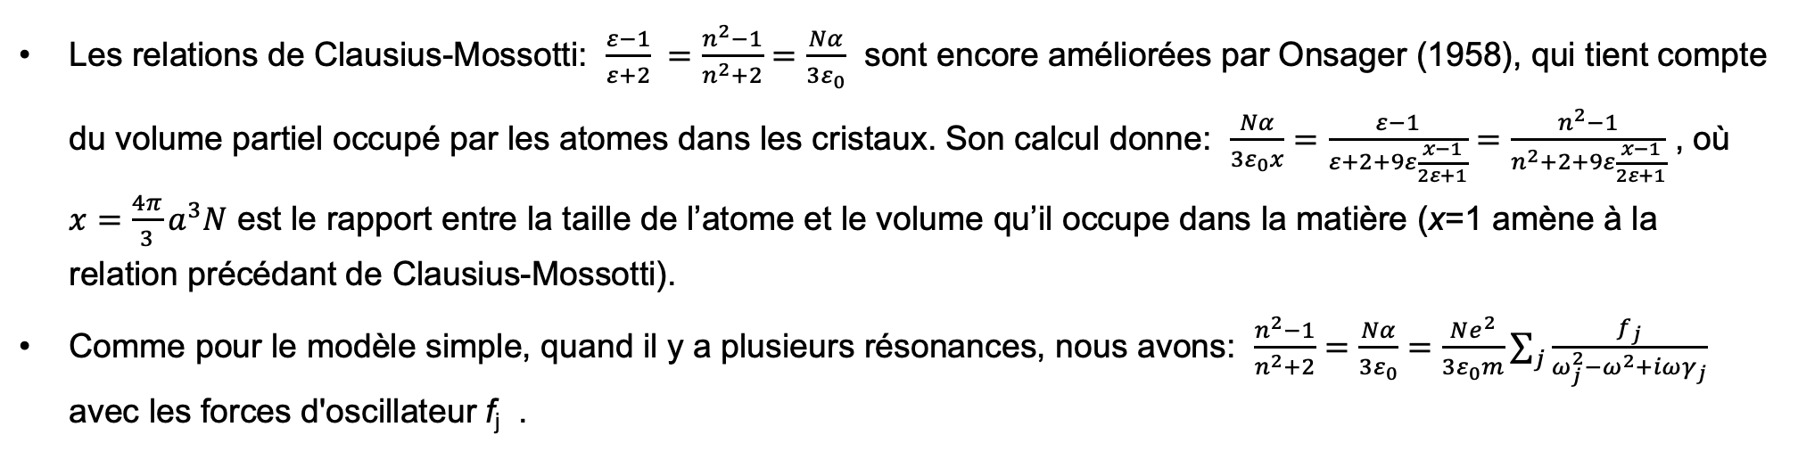
Bonus: le modèle de Clausius-Mossotti / Lorentz-Lorenz (2)
Les relations de Clausius-Mossotti: $\frac{ε−1}{ε+2} =\frac{n^{2}−1}{n^{2}+2}=\frac{Nα}{{3ε}_{0}}$ sont encore améliorées par Onsager (1958), qui tient compte du volume partiel occupé par les atomes dans les cristaux. Son calcul donne: $\frac{Nα}{{3ε}_{0}x}=\frac{ε−1}{ε+2+9ε\frac{x−1}{2ε+1}}=\frac{n^{2}−1}{n^{2}+2+9ε\frac{x−1}{2ε+1}}$ , où $x=\frac{4π}{3}a^{3}N$ est le rapport entre la taille de l’atome et le volume qu’il occupe dans la matière (x=1 amène à la relation précédant de Clausius-Mossotti).
Comme pour le modèle simple, quand il y a plusieurs résonances, nous avons: $\frac{n^{2}−1}{n^{2}+2}=\frac{Nα}{{3ε}_{0}}=\frac{Ne^{2}}{{3ε}_{0}m}\sum_{j}{\frac{f_{j}}{{ω_{j}^{2}−ω}^{2}+iωγ_{j}}}$ avec les forces d'oscillateur f_{j} .

Slide 19
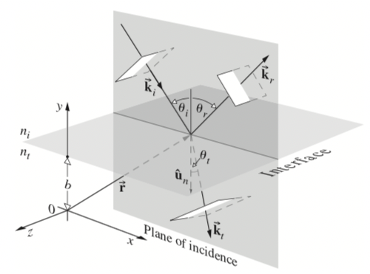
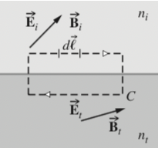
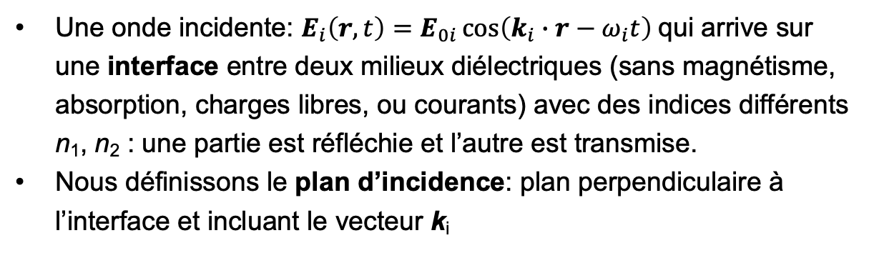
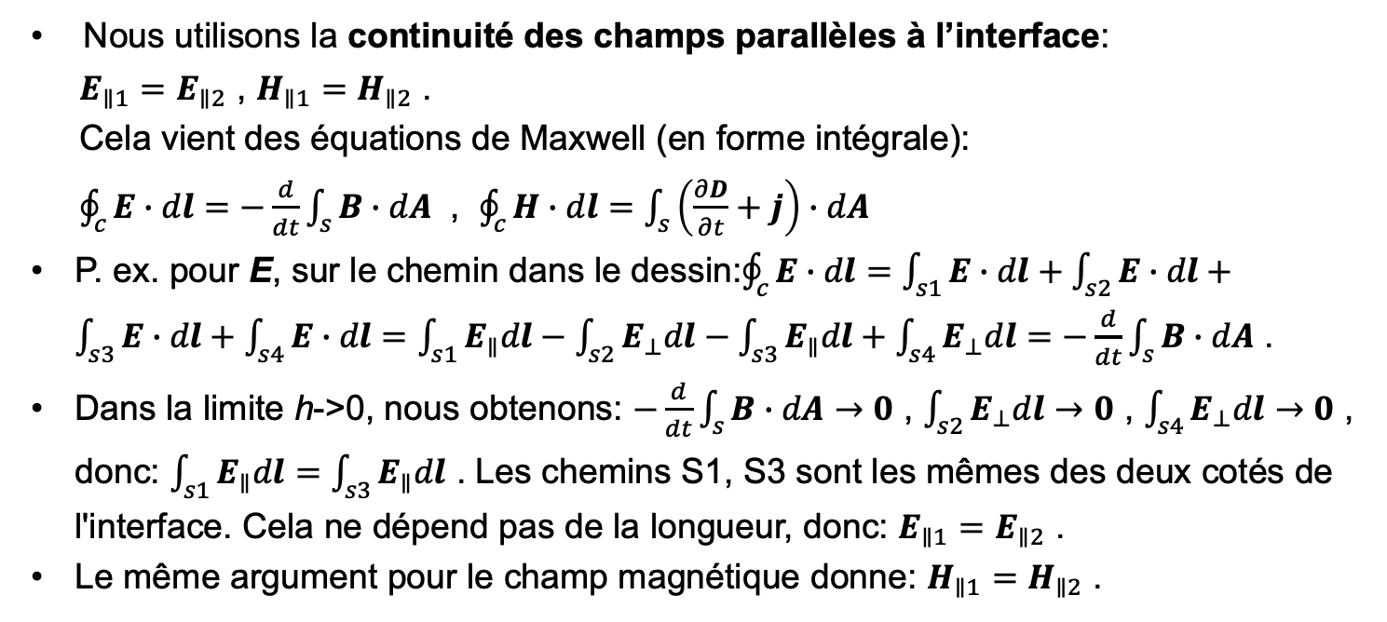
(3b) Réfraction et réflexion: interface entre diélectriques
Une onde incidente: $E_{i}\left(r,t\right)=E_{0i}\cos\left(k_{i}∙r−ω_{i}t\right)$qui arrive sur une interface entre deux milieux diélectriques (sans magnétisme, absorption, charges libres, ou courants) avec des indices différents n₁, n₂ : une partie est réfléchie et l’autre est transmise.
Nous définissons le plan d’incidence: plan perpendiculaire à l’interface et incluant le vecteur k_{i}
Nous utilisons la continuité des champs parallèles à l’interface:
$E_{∥1}=E_{∥2}$ , $H_{∥1}=H_{∥2}$ .
Cela vient des équations de Maxwell (en forme intégrale):
$\oint_{c}^{ }{E∙dl}=−\frac{d}{dt}\int_{s}^{ }{B∙dA}$ , $\oint_{c}^{ }{H∙dl}=\int_{s}^{ }{\left(\frac{∂D}{∂t}+j\right)∙dA}$
P. ex. pour E, sur le chemin dans le dessin:$\oint_{c}^{ }{E∙dl}=\int_{s1}^{ }{E∙dl}+\int_{s2}^{ }{E∙dl}+\int_{s3}^{ }{E∙dl}+\int_{s4}^{ }{E∙dl}=\int_{s1}^{ }{E_{∥}dl}−\int_{s2}^{ }{E_{⊥}dl}−\int_{s3}^{ }{E_{∥}dl}+\int_{s4}^{ }{E_{⊥}dl}=−\frac{d}{dt}\int_{s}^{ }{B∙dA}$ .
Dans la limite h->0, nous obtenons: $−\frac{d}{dt}\int_{s}^{ }{B∙dA}→0$ , $\int_{s2}^{ }{E_{⊥}dl}→0$ , $\int_{s4}^{ }{E_{⊥}dl}→0$ , donc: $\int_{s1}^{ }{E_{∥}dl}=\int_{s3}^{ }{E_{∥}dl}$ . Les chemins S1, S3 sont les mêmes des deux cotés de l'interface. Cela ne dépend pas de la longueur, donc: $E_{∥1}=E_{∥2}$ .
Le même argument pour le champ magnétique donne: $H_{∥1}=H_{∥2}$ .
S1
S4
h
S2
S3

Slide 20
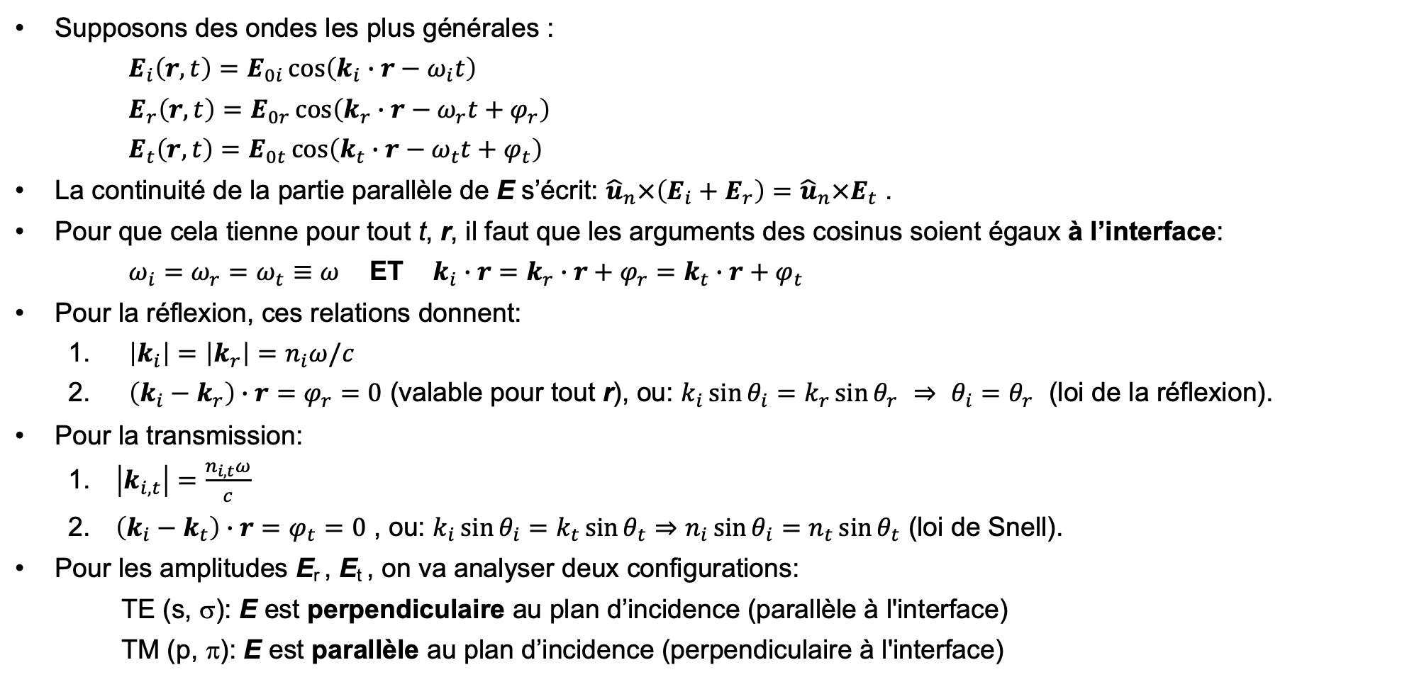
Continuité des champs: conséquences pour ω,k
Supposons des ondes les plus générales :
$E_{i}\left(r,t\right)=E_{0i}\cos\left(k_{i}∙r−ω_{i}t\right)$
$E_{r}\left(r,t\right)=E_{0r}\cos\left(k_{r}∙r−ω_{r}t+φ_{r}\right)$
$E_{t}\left(r,t\right)=E_{0t}\cos\left(k_{t}∙r−ω_{t}t+φ_{t}\right)$
La continuité de la partie parallèle de E s’écrit: ${\hat{u}}_{n}×\left(E_{i}+E_{r}\right)={\hat{u}}_{n}×E_{t}$ .
Pour que cela tienne pour tout t, r, il faut que les arguments des cosinus soient égaux à l’interface:
$ω_{i}=ω_{r}=ω_{t}≡ω$ ET $k_{i}∙r=k_{r}∙r+φ_{r}=k_{t}∙r+φ_{t}$
Pour la réflexion, ces relations donnent:
$\left|k_{i}\right|=\left|k_{r}\right|=n_{i}ω/c$
$\left(k_{i}−k_{r}\right)∙r=φ_{r}=0$ (valable pour tout r), ou: $k_{i}\sin{θ_{i}}=k_{r}\sin{θ_{r}}$ ⇒ $θ_{i}=θ_{r}$ (loi de la réflexion).
Pour la transmission:
$\left|k_{i,t}\right|=\frac{n_{i,t}ω}{c}$
$\left(k_{i}−k_{t}\right)∙r=φ_{t}=0$ , ou: $k_{i}\sin{θ_{i}}=k_{t}\sin{θ_{t}}$ ⇒ $n_{i}\sin{θ_{i}}=n_{t}\sin{θ_{t}}$ (loi de Snell).
Pour les amplitudes E_{r} , E_{t} , on va analyser deux configurations:
TE (s, σ): E est perpendiculaire au plan d’incidence (parallèle à l'interface)
TM (p, π): E est parallèle au plan d’incidence (perpendiculaire à l'interface)

Slide 21
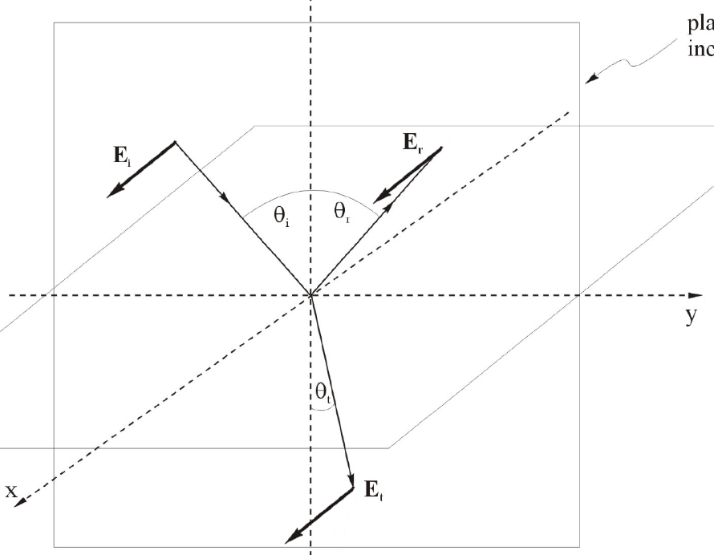
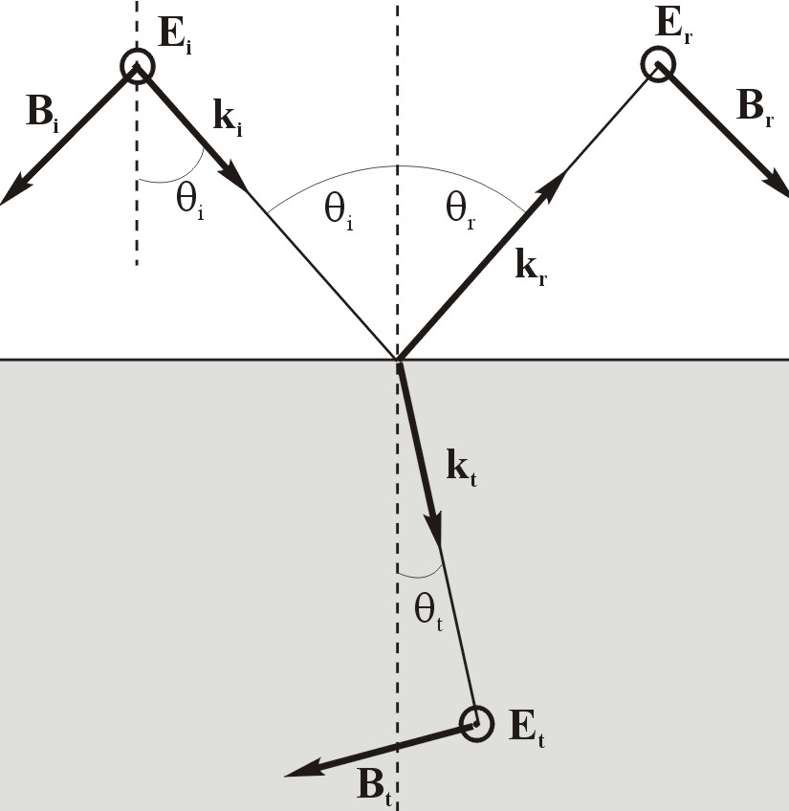
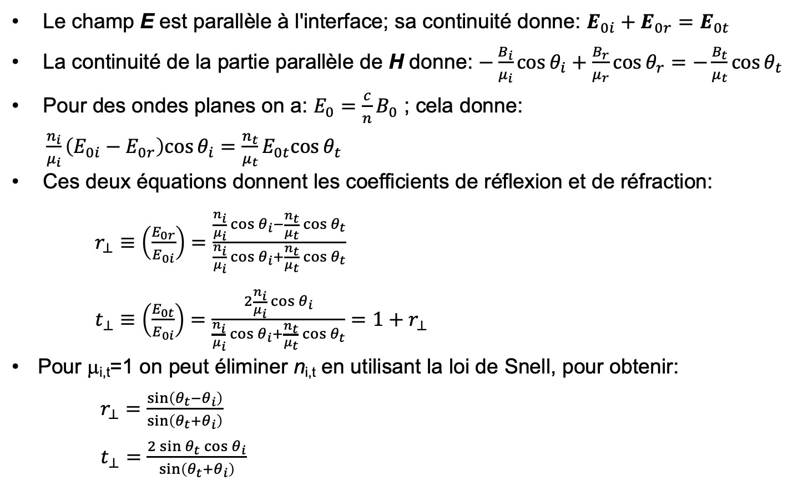
Les équations de Fresnel: la transmission et la réflexion pour l’onde TE (s)
Le champ E est parallèle à l'interface; sa continuité donne: $E_{0i}+E_{0r}{=E}_{0t}$
La continuité de la partie parallèle de H donne: $−\frac{B_{i}}{μ_{i}}\cos{θ_{i}}+\frac{B_{r}}{μ_{r}}\cos{θ_{r}}=−\frac{B_{t}}{μ_{t}}\cos{θ_{t}}$
Pour des ondes planes on a: $E_{0}=\frac{c}{n}B_{0}$ ; cela donne:
$\frac{n_{i}}{μ_{i}}\left(E_{0i}−E_{0r}\right)cos{θ_{i}}=\frac{n_{t}}{μ_{t}}E_{0t}cos{θ_{t}}$
Ces deux équations donnent les coefficients de réflexion et de réfraction:
$r_{⊥}≡\left(\frac{E_{0r}}{E_{0i}}\right)=\frac{\frac{n_{i}}{μ_{i}}\cos{θ_{i}−\frac{n_{t}}{μ_{t}}\cos{θ_{t}}}}{\frac{n_{i}}{μ_{i}}\cos{θ_{i}+\frac{n_{t}}{μ_{t}}\cos{θ_{t}}}}$
$t_{⊥}≡\left(\frac{E_{0t}}{E_{0i}}\right)=\frac{2\frac{n_{i}}{μ_{i}}\cos{θ_{i}}}{\frac{n_{i}}{μ_{i}}\cos{θ_{i}+\frac{n_{t}}{μ_{t}}\cos{θ_{t}}}}=1+r_{⊥}$
Pour μ_{i,t}=1 on peut éliminer n_{i,t} en utilisant la loi de Snell, pour obtenir:
$r_{⊥}=\frac{\sin\left(θ_{t}−θ_{i}\right)}{\sin\left(θ_{t}+θ_{i}\right)}$
$t_{⊥}=\frac{2\sin{θ_{t}}\cos{θ_{i}}}{\sin\left(θ_{t}+θ_{i}\right)}$

Slide 22
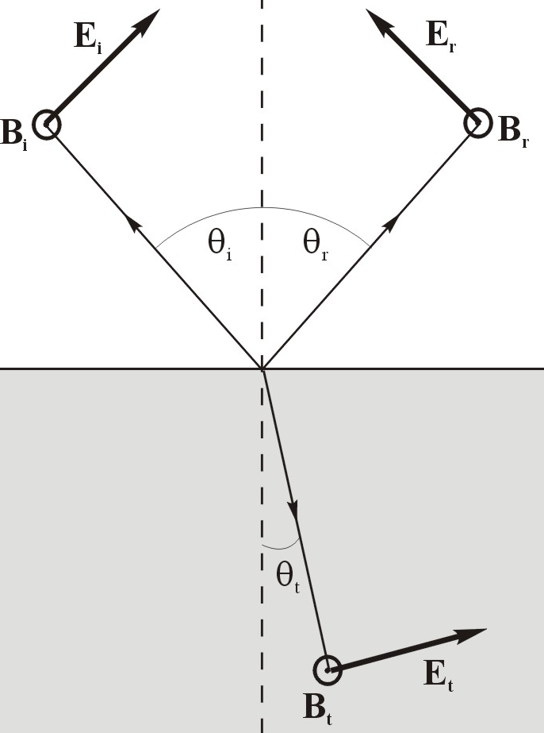
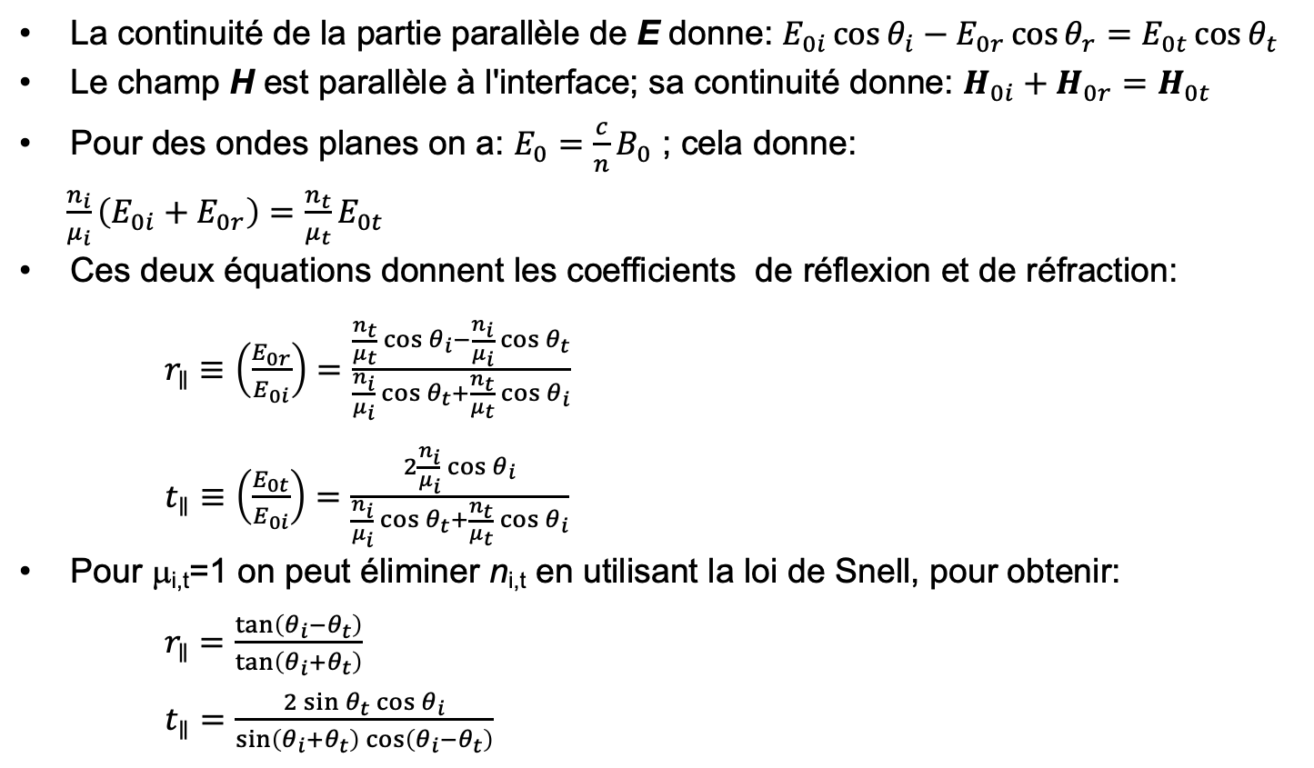
Les équations de Fresnel: la transmission et la réflexion pour l’onde TM (p)
La continuité de la partie parallèle de E donne: $E_{0i}\cos{θ_{i}}−E_{0r}\cos{θ_{r}}=E_{0t}\cos{θ_{t}}$
Le champ H est parallèle à l'interface; sa continuité donne: $H_{0i}+H_{0r}=H_{0t}$
Pour des ondes planes on a: $E_{0}=\frac{c}{n}B_{0}$ ; cela donne:
$\frac{n_{i}}{μ_{i}}\left(E_{0i}+E_{0r}\right)=\frac{n_{t}}{μ_{t}}E_{0t}$
Ces deux équations donnent les coefficients de réflexion et de réfraction:
$r_{∥}≡\left(\frac{E_{0r}}{E_{0i}}\right)=\frac{\frac{n_{t}}{μ_{t}}\cos{θ_{i}}−\frac{n_{i}}{μ_{i}}\cos{θ_{t}}}{\frac{n_{i}}{μ_{i}}\cos{θ_{t}+\frac{n_{t}}{μ_{t}}\cos{θ_{i}}}}$
$t_{∥}≡\left(\frac{E_{0t}}{E_{0i}}\right)=\frac{2\frac{n_{i}}{μ_{i}}\cos{θ_{i}}}{\frac{n_{i}}{μ_{i}}\cos{θ_{t}+\frac{n_{t}}{μ_{t}}\cos{θ_{i}}}}$
Pour μ_{i,t}=1 on peut éliminer n_{i,t} en utilisant la loi de Snell, pour obtenir:
$r_{∥}=\frac{\tan\left(θ_{i}−θ_{t}\right)}{\tan\left(θ_{i}+θ_{t}\right)}$
$t_{∥}=\frac{2\sin{θ_{t}}\cos{θ_{i}}}{\sin\left(θ_{i}+θ_{t}\right)\cos\left(θ_{i}−θ_{t}\right)}$

Slide 23
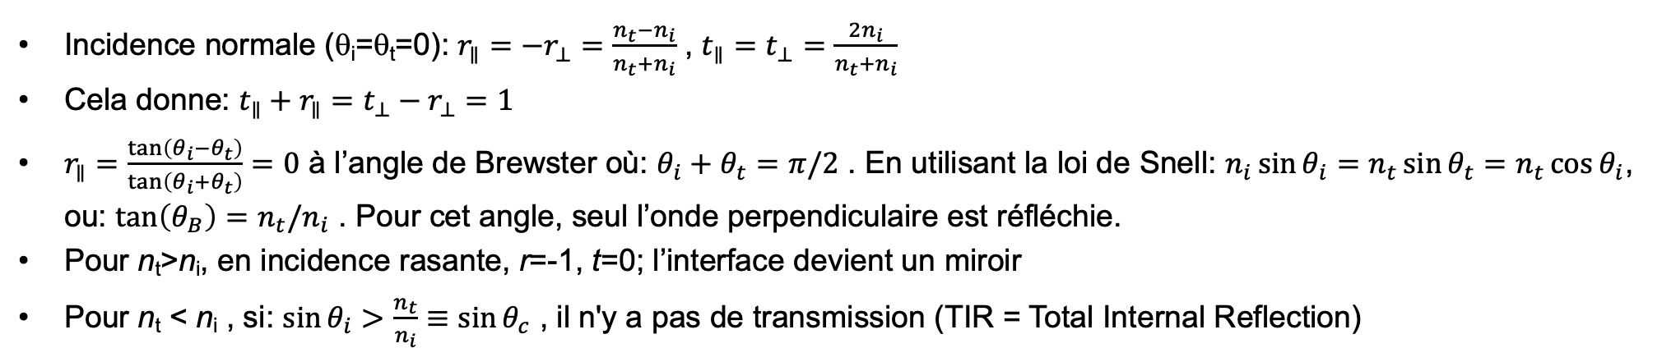
Résumé de la transmission et de la réflexion
Incidence normale (θ_{i}=θ_{t}=0): $r_{∥}=−r_{⊥}=\frac{n_{t}−n_{i}}{n_{t}+n_{i}}$ , $t_{∥}=t_{⊥}=\frac{2n_{i}}{n_{t}+n_{i}}$
Cela donne: $t_{∥}+r_{∥}=t_{⊥}−r_{⊥}=1$
$r_{∥}=\frac{\tan\left(θ_{i}−θ_{t}\right)}{\tan\left(θ_{i}+θ_{t}\right)}=0$ à l’angle de Brewster où: $θ_{i}+θ_{t}=π/2$ . En utilisant la loi de Snell: $n_{i}\sin{θ_{i}}=n_{t}\sin{θ_{t}}=n_{t}\cos{θ_{i}}$, ou: $\tan\left(θ_{B}\right)=n_{t}/n_{i}$ . Pour cet angle, seul l’onde perpendiculaire est réfléchie.
Pour n_{t}>n_{i}, en incidence rasante, r=-1, t=0; l’interface devient un miroir
Pour n_{t} < n_{i} , si: $\sin{θ_{i}}>\frac{n_{t}}{n_{i}}≡\sin{θ_{c}}$ , il n'y a pas de transmission (TIR = Total Internal Reflection)

Slide 24
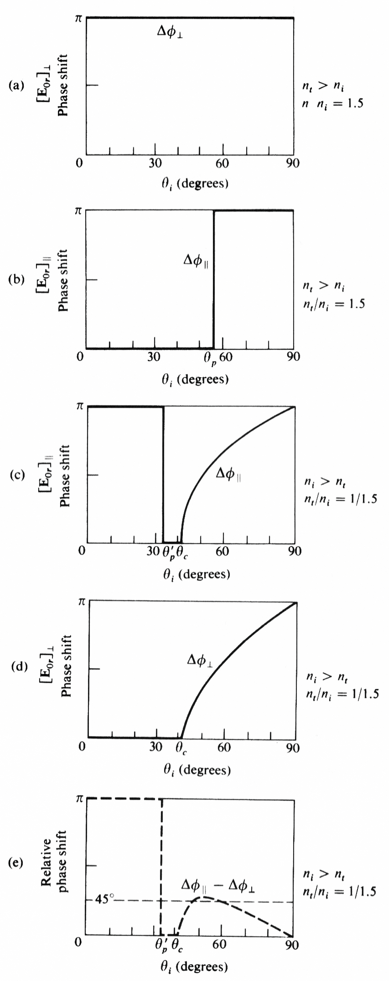
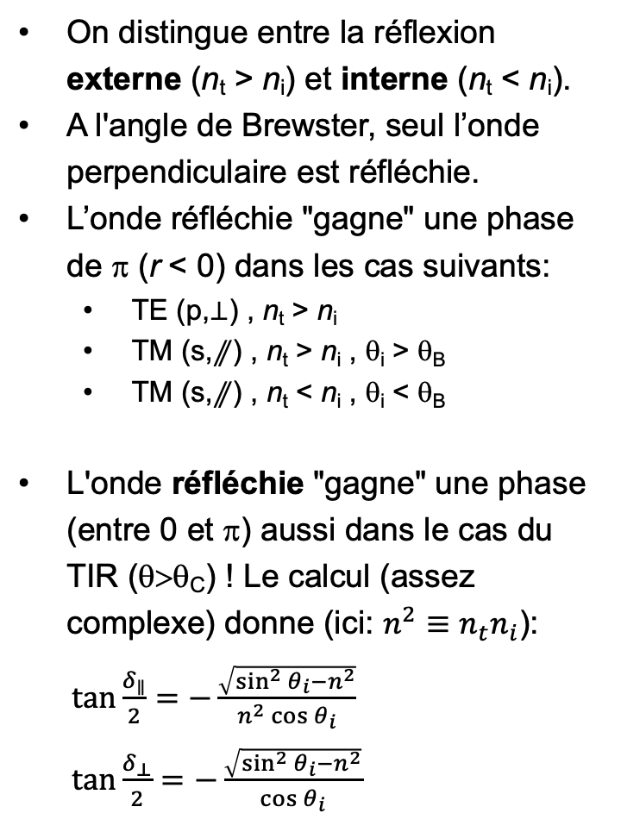
La phase de la réflexion
On distingue entre la réflexion externe (n_{t} > n_{i}) et interne (n_{t} < n_{i}).
A l'angle de Brewster, seul l’onde perpendiculaire est réfléchie.
L’onde réfléchie "gagne" une phase de π (r < 0) dans les cas suivants:
TE (p,⊥) , n_{t} > n_{i}
TM (s,⫽) , n_{t} > n_{i} , θ_{i} > θ_{B}
TM (s,⫽) , n_{t} < n_{i} , θ_{i} < θ_{B}
L'onde réfléchie "gagne" une phase (entre 0 et π) aussi dans le cas du TIR (θ>θ_{C}) ! Le calcul (assez complexe) donne (ici: $n^{2}≡n_{t}n_{i}$):
$\tan{\frac{δ_{∥}}{2}}=−\frac{\sqrt{\sin^{2}{θ_{i}}−n^{2}}}{n^{2}\cos{θ_{i}}}$
$\tan{\frac{δ_{⊥}}{2}}=−\frac{\sqrt{\sin^{2}{θ_{i}}−n^{2}}}{\cos{θ_{i}}}$
Phase de l'onde réfléchi (en TIR)
θ_{B} θ_{C}
θ_{B}
θ_{C}

Slide 25
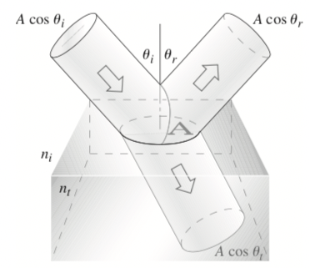
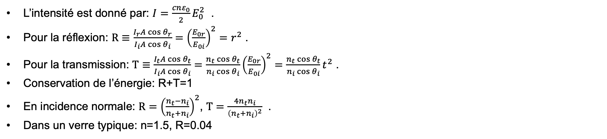
L’intensité de la transmission et de la réflexion
L’intensité est donné par: $I=\frac{cnε_{0}}{2}E_{0}^{2}$ .
Pour la réflexion: $R≡\frac{I_{r}A\cos{θ_{r}}}{I_{i}A\cos{θ_{i}}}={\left(\frac{E_{0r}}{E_{0i}}\right)}^{2}=r^{2}$ .
Pour la transmission: $T≡\frac{I_{t}A\cos{θ_{t}}}{I_{i}A\cos{θ_{i}}}=\frac{n_{t}\cos{θ_{t}}}{n_{i}\cos{θ_{i}}}{\left(\frac{E_{0r}}{E_{0i}}\right)}^{2}=\frac{n_{t}\cos{θ_{t}}}{n_{i}\cos{θ_{i}}}t^{2}$ .
Conservation de l’énergie: R+T=1
En incidence normale: $R={\left(\frac{n_{t}−n_{i}}{n_{t}+n_{i}}\right)}^{2}$, $T=\frac{{4n}_{t}n_{i}}{{\left(n_{t}+n_{i}\right)}^{2}}$ .
Dans un verre typique: n=1.5, R=0.04

Slide 26
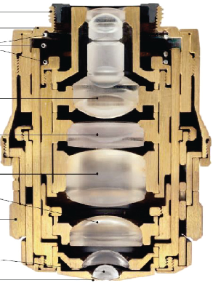
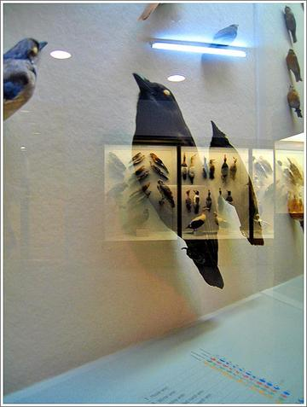
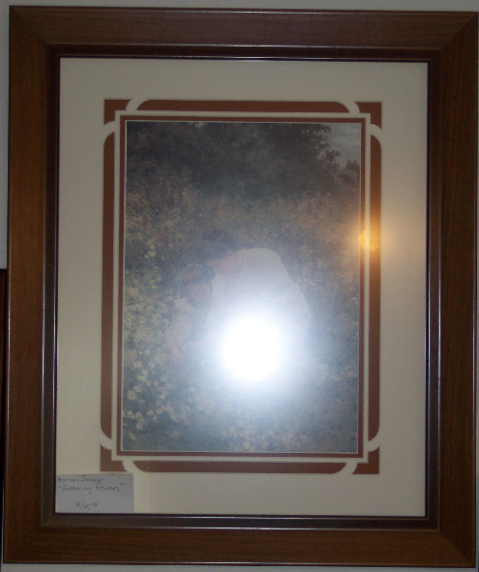
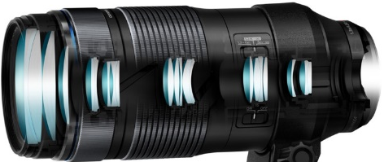
Réflexion par des interfaces diélectriques
Réflexion dans un cadre en verre ... ou à travers d’une vitre (à droite)
Des objectifs de haute qualité d'appareils-photo ou des microscopes, contiennent des dizaines d'interfaces! Une perte de 4% par interface devient une perte de 70% de la lumière après 30 interfaces (15 éléments optiques, comme dans les deux exemples ici)
Contre cette perte: des couches antireflets (ch.7)

Slide 27
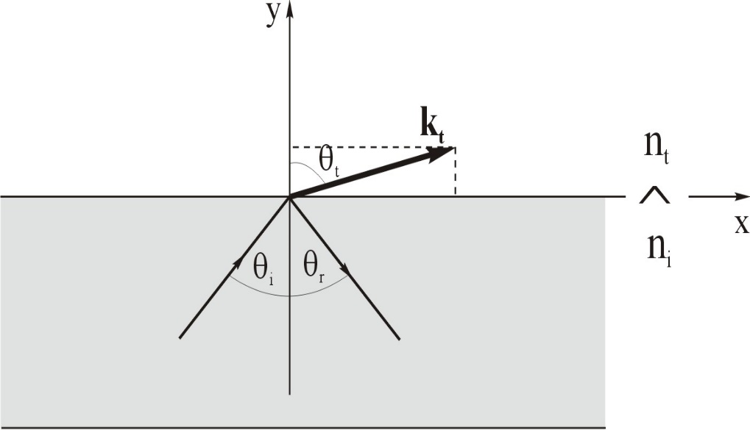
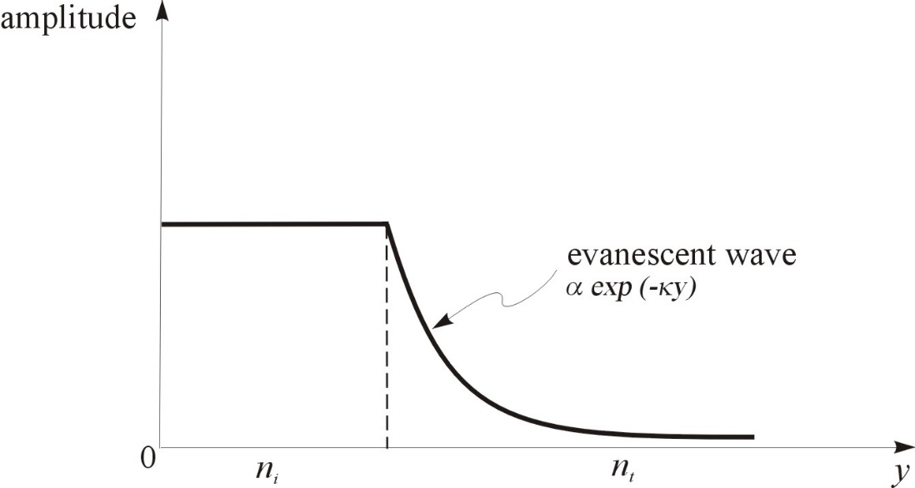
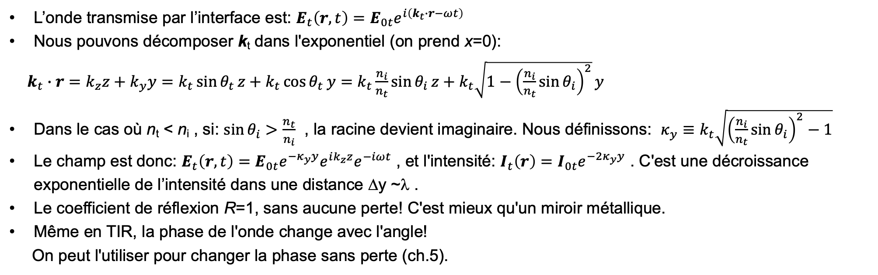
La réflexion interne totale (TIR)
L’onde transmise par l’interface est: $E_{t}\left(r,t\right)=E_{0t}e^{i\left(k_{t}∙r−ωt\right)}$
Nous pouvons décomposer k_{t} dans l'exponentiel (on prend x=0):
$k_{t}∙r=k_{z}z+k_{y}y=k_{t}\sin{θ_{t}}z+k_{t}\cos{θ_{t}}y=k_{t}\frac{n_{i}}{n_{t}}\sin{θ_{i}}z+k_{t}\sqrt{1−{\left(\frac{n_{i}}{n_{t}}\sin{θ_{i}}\right)}^{2}}y$
Dans le cas où n_{t} < n_{i} , si: $\sin{θ_{i}}>\frac{n_{t}}{n_{i}}$ , la racine devient imaginaire. Nous définissons: $κ_{y}≡k_{t}\sqrt{{\left(\frac{n_{i}}{n_{t}}\sin{θ_{i}}\right)}^{2}−1}$
Le champ est donc: $E_{t}\left(r,t\right)=E_{0t}e^{−κ_{y}y}e^{ik_{z}z}e^{−iωt}$ , et l'intensité: $I_{t}\left(r\right)=I_{0t}e^{−2κ_{y}y}$ . C'est une décroissance exponentielle de l’intensité dans une distance Δy ~λ .
Le coefficient de réflexion R=1, sans aucune perte! C'est mieux qu'un miroir métallique.
Même en TIR, la phase de l'onde change avec l'angle!
On peut l'utiliser pour changer la phase sans perte (ch.5).
θ_{C}
z
θ_{C}

Slide 28
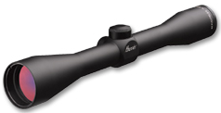
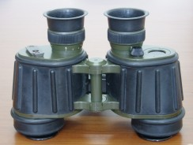

Utilisation du TIR: prisme, retroréflecteur
Un prisme à 90∘ peut être utilisé comme miroir de deux manières, pour changer la direction du faisceau de 90∘ ou de 180∘ :
Utilisation: dans les jumelles, pour diminuer la taille.
La réflexion est efficace à 100% !
Un cube réfléchit le faisceau à l’origine (retroréflecteur):
90∘
180∘
https://www.thorlabs.com/newgrouppage9.cfm?objectgroup_id=145
https://www.thorlabs.com/newgrouppage9.cfm?objectgroup_id=142

Slide 29


Utilisation du FTIR: diviseur de puissance à prisme
On peur récupérer une partie de l’intensité par un autre milieu diélectrique, si la distance Δy est petite: $I_{t}\left(r\right)=I_{0t}e^{−2κ_{y}∆y}$ . C'est la réflexion interne frustrée (F-TIR).
Avec un bon contrôle de la distance Δy entre les prismes, on peut fixer le rapport de puissance entre réflexion et transmission, mais qui est dépendant de λ.
Des meilleurs diviseurs sont construits avec des couches métalliques très fines
Δy
https://www.thorlabs.com/newgrouppage9.cfm?objectgroup_id=754

Slide 30






La brillance des diamants: pourquoi?
Forte réflexion interne totale: diamants (n=2.3, θ_{c}=25.8º)
La coupe "brilliant" produit un retroréflecteur

Slide 31




Les fibres optiques: tout dépend de la réflexion interne totale
Plus de détails au ch. 8

Slide 32
Des approximations dans la propagation de la lumière
Nous décrivons deux approximations importantes qui facilitent le traitement de la propagation:
1. L'approximation λ<<D :l'optique géométrique (ch.3)
Source
Image
2. L'approximation θ<< (ou x,y<<z) :l'approximation paraxiale (ch.4)
θ
Source
Axe optique

Slide 33



Le lien entre l'optique géométrique et les ondes: l’Eikonal
La propagation de l'onde monochromatique: $E=E_{0}e^{i\left(k∙r−ωt\right)}=𝓔\left(r\right)e^{−iωt}$ dans un milieu où l'indice n(r) varie dans l'espace, est dirigée par la phase k.r = n(r)k₀.r .
Nous écrivons donc le champ: $𝓔\left(r\right)=𝓔_{0}\left(r\right)e^{ik_{0}S\left(r\right)}$ , avec l’Eikonal S(r) qui est similaire à un potentiel.
La surface S(r) = Cste. est le front d’onde; la direction des rayons (perpendiculaire au front) est donnée par: $∇S\left(r\right)$.
Nous essayons de résoudre l’équation d’Helmholtz: $∇^{2}𝓔\left(r\right)+{\left(n(r)k_{0}\right)}^{2}𝓔\left(r\right)=0$ avec cette forme du champ.
Il faut donc calculer les dérivés: $∇𝓔\left(r\right)=∇𝓔_{0}\left(r\right)e^{ik_{0}S\left(r\right)}+ik_{0}𝓔_{0}\left(r\right)∇S\left(r\right)e^{ik_{0}S\left(r\right)}$ , puis:
$∇^{2}𝓔\left(r\right)=\left(∇^{2}𝓔_{0}\left(r\right)+2ik_{0}{∇𝓔}_{0}\left(r\right)∇S\left(r\right)+ik_{0}𝓔_{0}\left(r\right)∇^{2}S\left(r\right)−k_{0}^{2}𝓔_{0}\left(r\right){\left|∇S\left(r\right)\right|}^{2}\right)e^{ik_{0}S\left(r\right)}$ .
L'équation devient: $∇^{2}𝓔_{0}\left(r\right)+2ik_{0}∇𝓔_{0}\left(r\right)∇S\left(r\right)+ik_{0}𝓔_{0}\left(r\right)∇^{2}S\left(r\right)−k_{0}^{2}𝓔_{0}\left(r\right){\left|∇S\left(r\right)\right|}^{2}+{\left(n(r)k_{0}\right)}^{2}𝓔_{0}\left(r\right)=0$ .
On garde la partie réelle: $∇^{2}𝓔_{0}\left(r\right)+k_{0}^{2}\left[n^{2}\left(r\right)−{\left|∇S(r)\right|}^{2}\right]𝓔_{0}\left(r\right)=0$ .
En optique géométrique, on suppose que les dimensions du système sont grandes (et les variations de $n\left(r\right),$ $𝓔_{0}\left(r\right)$ sont lentes) par rapport à λ=2π/k₀. Donc, $∇^{2}𝓔_{0}\left(r\right)$ est petit par rapport aux termes qui sont multipliés par k₀² .
Le résultat est simple: $\left|∇S(r)\right|≅n\left(r\right)$ . Pour une distribution n(r) donnée, on trouve ainsi S(r) .
Pour un trajet optique entre deux points (A->B), on intègre le différentiel:
$dS=\left|∇S(r)\right|ds≅n\left(r\right)ds$ pour obtenir:
${δS}_{AB}=S\left(r_{B}\right)−S\left(r_{A}\right)=\int_{A}^{B}{\left|∇S\left(r\right)\right|ds}≅\int_{A}^{B}{n\left(r\right)ds}=ct_{AB}$
Par le principe de Fermat, ${δS}_{AB}$ est stationnaire (Ch.3).

Slide 34

Bonus: La propagation dans un milieu inhomogène
Avec l'Eikonal nous dérivons une formule pour le chemin des faisceaux:
Le vecteur unité le long du chemin optique est: $s=\frac{∇S(r)}{\left|∇S(r)\right|}=\frac{∇S(r)}{n}$ . Mais aussi: $s=\frac{dr}{ds}$ , donc: $∇S\left(r\right)=ns=n\frac{dr}{ds}$
Pour l'Eikonal, nous trouvons: $\frac{dS(r)}{ds}=\frac{dr}{ds}∙∇S\left(r\right)=\frac{∇S\left(r\right)}{n}∙∇S\left(r\right)=\frac{{\left|∇S(r)\right|}^{2}}{n}=n$ .
Finalement, nous avons: $\frac{d}{ds}\left(n\frac{dr}{ds}\right)=\frac{d}{ds}\left(∇S\left(r\right)\right)=\frac{dr}{ds}∙∇\left(∇S\left(r\right)\right)=\frac{∇S\left(r\right)}{n}∙∇\left(∇S\left(r\right)\right)=\frac{1}{2n}∇{\left(∇S\left(r\right)\right)}^{2}=\frac{1}{2n}∇n^{2}=∇n$ .
Cette équation: $\frac{d}{ds}\left(n\frac{dr}{ds}\right)=∇n$ permet de trouver le chemin optique d'un faisceau, en fonction de l'indice de réfraction n(r) dans un milieu où l'indice change d'une manière continue.
Dans le cas où le faisceau reste à proximité de l'axe optique z (approximation paraxiale), nous pouvons simplifier cette équation et écrire :
$\frac{d}{dz}\left(n\frac{dx}{dz}\right)≈\frac{∂n}{∂x}$ , $\frac{d}{dz}\left(n\frac{dy}{dz}\right)≈\frac{∂n}{∂y}$.

